Slide 1
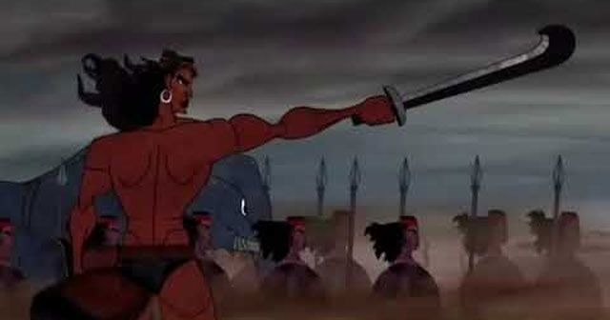
CHIẾN THẮNG MTAO-MXÂY
Phân tích hình tượng Đăm Săn trong cuộc chiến với Mtao-Mxây
NHÓM 2

Slide 2
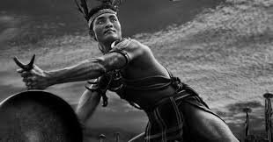
1. Nguyên nhân cuộc chiến
- Đăm Săn khiêu chiến Mtao-Mxây vì hắn đã cướp vợ của Đăm Săn
→ Đăm Săn là người trọng danh dự cá nhân, cộng đồng; gắn bó với hạnh phúc gia đình, bộ tộc

Slide 3

2. Cuộc chiến của hai tù trưởng
A) Thái độ của Đăm Săn và Mtao-Mxây khi bắt đầu cuộc chiến
- Đăm Săn khiêu chiến: “Ta thách…”, “Ta sẽ lấy cái sàn hiên…, lấy cầu thang…”, “ta hun cái nhà của ngươi”.
→ Thông minh, tự tin, đường hoàng, có khí phách.
- Mtao-Mxây: “ Tay ta còn đang…”, “Ta sợ ngươi đâm ta…”.
→ Dữ tợn nhưng sợ sệt, hèn nhát, do dự trước kẻ thù.

Slide 4

B) Cuộc chiến giữa Đăm Săn và Mtao-Mxây
- Hiệp đấu thứ nhất:
+ Mtao Mxây: Múa khiên như trò chơi, khiên kêu lạch xạch như quả mướp khô, chạy bước cao bước thấp, chạy hết từ bãi tây sang bãi đông, tự xem mình là tướng quen đánh trăm trận, quen xẻo nát đất đai thiên hạ.
→ Mtao Mxây kém cỏi nhưng huyênh hoang, khoác lác.
+ Đăm Săn: thách Mtao Mxây múa khiên trước, lúc Mtao Mxây múa khiên Đăm Săn không hề nhúc nhích. Lúc Đăm Săn múa “Một lầm xốc tới, chàng vượt qua đồi tranh. Một lần xông tới nữa chẳng vượt qua đồi lồ ô. Chạy vun vút qua phía đông, vun vút qua phía tây.”
→ Bình tĩnh, thản nhiên, tài năng và bản lĩnh.

Slide 5
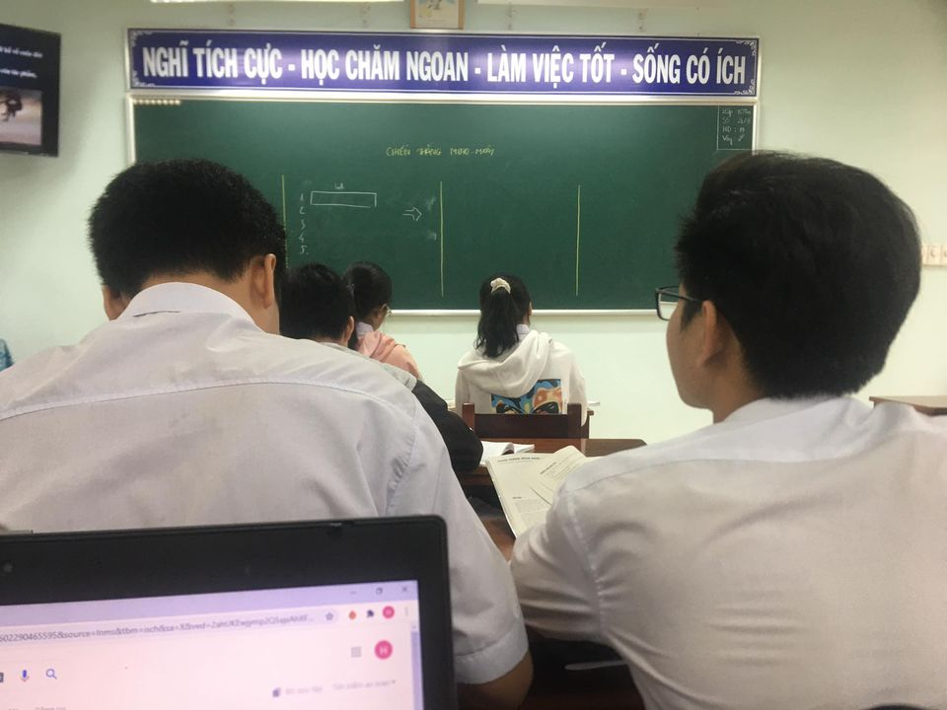
Chắc bạn Hiếu sẽ trình bày hay lắm đây
Bạn Hiếu đẹp trai chắc sẽ có màn trình bay lôi cuốn cái bạn nữ lắm

Slide 6

+ Hiệp đấu thứ hai:
Đăm Săn đớp được miếng trầu mà Mtao Mxây bảo Hơ Nhị quăng cho hắn, sức chàng như tăng lên gấp bội, múa khiên càng mạnh, càng nhanh, càng đẹp, “chàng múa trên cao, gió như bão. Chàng múa dưới thấp, gió như lốc…”.Đăn Săn đuổi theo Mtao Mxây trúng nhưng không thủng dầu. Miếng trầu là phần thưởng cho Đăm Săn, là sức mạnh của cả cộng đồng, là tấm lòng thủy chung của vợ.
→ Đăm Săn là người có sức mạnh phi thường và tài năng
+ Hiếp đấu thứ ba:
Nhờ Trời mách kế, Đăm Săn đuổi theo và đánh thắng được Mtao Mxây. Ông Trời là hình ảnh tượng trưng cho công lí, sức mạnh trí tuệ của đấng tối cao, sự thiên vị rõ ràng đối với Đăm Săn và lời khẳng định chính giữa thuộc về chàng. Đồng thời, chi tiết ông Trời còn thể hiện mối quan hệ, gần gũi, gắn bó mật thiết giữa con người với thần linh.
=> Với lối mô tả song hành, ngôn ngữ trang trọng, giàu hình ảnh; bút pháp phóng đại,… đã giúp chúng ta thấy Đăm Săn hơn hẳn Mtao Mxây cả về tài năng, sức lực, phong độ, phẩm chất. Sự chiến thắng của Đăm Săn làm nổi bật hình ảnh, tầm vóc của người anh hùng sử thi Đăm Săn.

